Slide 1

Précautions Complémentaires Respiratoires
Parcours Patient
7 cas concrets
15 mai 2025 / V_masque1

Slide 2
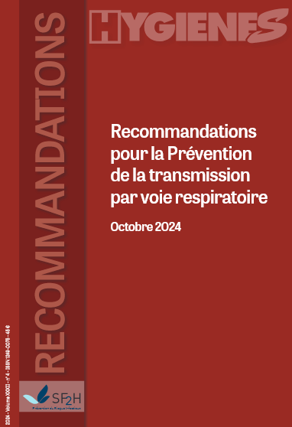
Cas concrets en lien avec les nouvelles recommandations SF2H pour la prévention de la transmission par voie respiratoire
Ces cas concrets peuvent être utilisés indépendamment les uns des autres
https://www.sf2h.net/k-stock/data/uploads/2024/reco_respiratoire/Prevention_transmission_voie_respiratoire_RECOS_SF2H.pdf
Notes:
Cette présentation sous format de « cas concrets » complète le diaporama proposé par le réseau des CPias sur la prévention de la transmission par voie respiratoire.
Ces outils sont proposés aux formateurs suite aux nouvelles recommandations émises par la SF2H, en octobre 2024.
Ce support d’aide à la formation des étudiants et professionnels de santé est modifiable par les cadres formateurs.
Modalité d’utilisation => Accompagné par les formateurs +/- un hygiéniste.
Référentiels SF2H :
« Recommandations pour la Prévention de la Transmission par voie respiratoire »; Octobre 2024.
« Actualisation des précautions standard »; Juin 2017.
Un document ressource SF2H pour les formateurs : https://www.sf2h.net/publications/prevenir-la-transmission-des-infections-un-document-ressource-pour-les-formateurs.html

Slide 3
SOMMAIRE
① Arrivée aux urgences d’une patiente présentant une toux en période de circulation de virus saisonniers ; carnet sanitaire AIR inconnu.
② 12h plus tard, transfert de la patiente présentant un syndrome grippal par les brancardiers, vers le service de médecine ; la patiente porte un masque à usage médical.
③ J1, hospitalisation dans le service de médecine pour syndrome grippal ; la patiente respecte les indications du port de masque ; la qualité de la ventilation du service est inconnue.
④ J3, la patiente retourne à son domicile en HAD avec une prescription de surveillance des constantes, de toilette, d’aérosols et de kinésithérapie respiratoire. L’ouverture des fenêtres du domicile est possible et régulière.
⑤ J5, aggravation clinique ; hospitalisation en pneumologie ; la patiente présente une toux importante et ne supporte plus le masque ; qualité de la ventilation est conforme.
⑥ J6, suspicion de tuberculose respiratoire; une fibroscopie bronchique est réalisée ; la ventilation est conforme.
⑦ Diagnostic de tuberculose invalidé. La grippe à virus influenza avait été diagnostiquée à J3. Epidémie de grippe en cours sur le territoire. A J12 la patiente est transférée en SMR ; Amélioration clinique avec aérosolthérapie ; Qualité de ventilation conforme.

Slide 4
sommaire
1/ Arrivée aux urgences d’une patiente présentant une toux en période de circulation de virus saisonniers.
Carnet sanitaire AIR inconnu.
Quelles précautions respiratoires mettez-vous en place ?

Slide 5
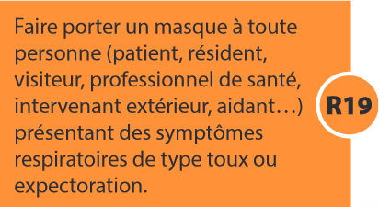
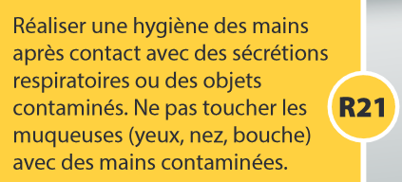
sommaire
1/ Arrivée aux urgences d’une patiente présentant une toux en période de circulation de virus saisonniers*
Carnet sanitaire AIR inconnu.
Précautions standard
un masque à usage médical (chirurgical), doit lui être proposé
un Produit Hydro-Alcoolique doit être à sa disposition
*En période d’épidémie communautaire de virus transmissibles par voie respiratoire, il est fortement recommandé de porter un masque à usage médical, dès l’entrée dans les bâtiments dans lesquels circulent des patients/résidents. R27
Notes:
Sources :
Recommandations des précautions standard (2017) => https://www.sf2h.net/k-stock/data/uploads/2017/06/HY_XXV_PS_versionSF2H.pdf
Les précautions standard comprennent les mesures d’hygiène respiratoires.
L’objectif de ces mesures est de limiter la dissémination de micro-organismes via les sécrétions oropharyngées ou bronchopulmonaires émises par voie respiratoire en cas de toux, d’expectoration, voire d’éternuement. Elles permettent de prévenir la transmission croisée interhumaine à partir d’une personne qui présente des symptômes respiratoires de type toux ou expectoration en l’absence de diagnostic établi. Cette transmission peut se faire directement de muqueuse à muqueuse (nasale, buccale, oculaire) ou indirectement via les mains du sujet réceptif, contaminées au contact de sécrétions respiratoires ou de l’environnement. Une fois le diagnostic réalisé, la mise en évidence d’une cause infectieuse transmissible peut orienter secondairement vers la prescription éventuelle de précautions complémentaires.
Recommandations pour la prévention respiratoire => https://www.sf2h.net/k-stock/data/uploads/2024/reco_respiratoire/Prevention_transmission_voie_respiratoire_RECOS_SF2H.pdf
R27. En période d’épidémie communautaire de virus transmissibles par voie respiratoire, il est fortement recommandé de porter un masque à usage médical, dès l’entrée dans les bâtiments dans lesquels circulent des patients/résidents par :
- tout professionnel, quel que soit le secteur de soins concerné (hospitalisation conventionnelle, consultation, hôpital de jour…) ;
- tout patient/résident de plus de 6 ans hospitalisé dès lors qu’il quitte sa chambre ;
- tout patient/résident en ambulatoire dans les salles d’attente et lorsqu’il circule dans l’établissement ;
- tout intervenant au contact des patients/résidents (y compris ambulancier, étudiant, bénévole) ;
- tout visiteur âgé de plus de 6 ans et accompagnant. Dans le cas particulier des secteurs de pédiatrie, le parent peut retirer son masque lorsqu’il dort dans la chambre si son enfant est pris en charge en chambre individuelle, mais porte un masque en présence des soignants

Slide 6
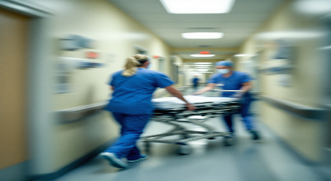
sommaire
2/ Transfert de la patiente présentant un syndrome grippal par les brancardiers vers le service de médecine.
La patiente porte un masque à usage médical.
Quelles précautions respiratoires mettez-vous en place ?
Images par IA - Gamma
Notes:
Les conditions environnementale aux transports entre différentes zones (pièces, couloirs, extérieur, ascenseurs…) ne peuvent être contrôlées.
Flux d’air turbulent soumis aux variabilités des conditions environnementales. Expositions champ lointain et proche

Slide 7

sommaire
2/ Transfert de la patiente présentant un syndrome grippal par les brancardiers vers le service de médecine.
La patiente porte un masque à usage médical.
Qualité ventilation | Micro-organismes | Exposition
Ventilation conforme ou non conforme (circulation en conditions variables) | Pathogène Type A (suspicion) | Faible (contact <15 min, en l’absence de PGA)
Précaution complémentaires respiratoires « simples »
La patiente porte systématiquement un masque à usage médical en sortie de box
Professionnels et accompagnants portent un masque à usage médical
Masque recommandé dans les espaces réduits (ex: ascenseur, zone d’attente…)
Notes:
Les conditions environnementales relatives aux transports entre les différentes zones (pièces, couloirs, extérieur, ascenseurs…) ne peuvent être contrôlées.
Le flux d’air turbulent est soumis aux variabilités environnementales. L’exposition est aléatoire (champ lointain et proche).
Si la patiente ne peut pas porter le masque à usage médical, les précautions complémentaires respiratoires restent « simples » car l’exposition est de courte durée (moins de 15 min).
Le masque recommandé pour les professionnels est donc le masque à usage médical.

Slide 8
sommaire
3/ Prise en charge dans le service de médecine pour syndrome grippal
La patiente respecte les indications du port de masque.
La qualité de la ventilation du service est inconnue.
Quelles précautions respiratoires mettez-vous en place ?

Slide 9
sommaire
3/ Prise en charge dans le service de médecine pour syndrome grippal.
La patiente respecte les indications du port de masque.
La qualité de la ventilation du service est inconnue.
Qualité ventilation | Micro-organismes | Exposition
Ventilation considérée comme non conforme (principe de précaution) | Pathogène Type A (suspicion) | Faible (contact <15 min, en absence de PGA)
précautions complémentaires respiratoires « simples »
Professionnels et visiteurs: port de masque à usage médical
Chambre individuelle porte fermée; ouverture extérieure possible (fenêtre, baie…)
Devant la chambre: affichage PC Respiratoires + masques usage médical + SHA
Sortie encadrée (éducation du patient au port de masque, HDM en sortie et entrée de chambre…)
& SI
PGA à risque modéré ou élevé ou exposition de plus de 30 minutes
précautions complémentaires respiratoires « renforcées » :
Port de FFP2 par les professionnels et visiteurs
Notes:
Matrice ventilation non conforme* : principe de précaution retenu en l’absence de carnet sanitaire AIR ou ventilation non connue.
Pathogène de catégorie A**, par probabilité en période de circulation de virus saisonnier (grippe, VRS, Covid, …), en attendant d’avoir une confirmation biologique
Niveau d’exposition*
faible en l’absence de procédures générant des aérosols (PGA). La durée d’exposition n’est pas un facteur de risque puisque la patiente porte un masque dès qu’une personne rentre dans sa chambre (masque à usage médical)
Modéré ou forte: si PGA à risque modéré ou élevé ou exposition de plus de 30 minutes.
Pour info: si la patiente était non compliante au port de masque, le port de masque FFP2 devrait être porté par les professionnels et les visiteurs
(Précautions complémentaires « renforcées » en cas de PGA modéré ou élevé et de contact auprès du patient > à 15 minutes).
Exemples de procédures générant les aérosols ***:
Intubation patient non curarisé/extubation
Manœuvre de réanimation cardio-pulmonaire/ VNI
Ventilation manuelle au masque facial
Induction de crachats après aérosols de sérum physio hypertonique/ Aspiration endotrachéale
Aérosolthérapie
*Matrice ventilation non conforme (guide SF2H 2024 pour la prévention de la transmission par voie respiratoire, p23)
**Catégorie micro-organismes (guide SF2H 2024 pour la prévention de la transmission par voie respiratoire, p24)
*** Classification des procédures par risque de génération d’aérosols (guide SF2H 2024 pour la prévention de la transmission par voie respiratoire, p24)

Slide 10
sommaire
4/ À J3, la patiente retourne à son domicile en HAD avec une prescription de surveillance des constantes, d’aide à la toilette, d’aérosols et de kinésithérapie respiratoire.
L’ouverture des fenêtres du domicile est possible et régulière.
Quelles précautions respiratoires mettez-vous en place ?

Slide 11
sommaire
4/ À J3, la patiente retourne à son domicile en HAD avec une prescription de surveillance des constantes, de toilette et d’aérosols et de kinésithérapie respiratoire.
L’ouverture des fenêtres du domicile est possible et régulière.
Qualité ventilation | Micro-organismes | Exposition
Aération possible Ouverture des fenêtres durant les soins | Pathogène Type A (suspicion) | Faible ou modérée: (en l’absence de PGA à risque élevé)
précautions complémentaires respiratoires « simples »:
Professionnels : port de masque à usage médical
Pièce de vie du patient / chambre : aération régulière
Port du masque à usage médical si sortie du patient hors de son domicile si toujours symptomatique.
Visiteur ou prestataire : port du masque à usage médical
& SI
précautions complémentaires respiratoires « renforcées »:
PGA à risque élevé
Port de FFP2 par les professionnels
Aération de la pièce pendant et après le soin
Notes:
Le secteur du domicile ne permet pas d’évaluer la conformité de la ventilation (taux de CO2 < 1300 ppm)
Deux possibilités :
Matrice ventilation conforme* car aération possible et régulière.
Matrice ventilation non conforme* : principe de précaution retenu en l’absence de carnet sanitaire AIR ou ventilation non connue.
Pathogène de catégorie A**, par probabilité en période de circulation de virus saisonnier (grippe, VRS, Covid, …), en attendant d’avoir une confirmation biologique.
Niveau d’exposition:
Faible ou modéré* en l’absence de procédures générant des aérosols à risque élevé. La durée d’exposition n’est pas un facteur de risque puisque la ventilation de la chambre est conforme
forte si PGA à risque élevé
*Matrice ventilation non conforme (guide SF2H 2024, p23)
**Catégorie micro-organismes (guide SF2H 2024, p24)

Slide 12
sommaire
5/ À J5 aggravation clinique; hospitalisation en pneumologie.
La patiente présente une toux importante et ne supporte plus le masque.
La qualité de la ventilation est conforme.
Quelles précautions respiratoires mettez-vous en place ?

Slide 13
sommaire
5/ À J5 aggravation clinique; hospitalisation en pneumologie ; la patiente présente une toux importante et ne supporte plus le masque ; qualité de ventilation conforme
Qualité ventilation | Micro-organismes | Exposition
Ventilation conforme | Pathogène Type A (suspicion) | Faible ou modérée: (quel que soit le temps de contact, et y compris si PGA à risque modéré)
précautions complémentaires respiratoires « simples »:
Professionnels et visiteurs: port de masque à usage médical avant l’entrée en chambre et à retirer après la sortie de la chambre
Chambre individuelle porte fermée; ouverture extérieure possible (fenêtre, baie…)
Devant la chambre: affichage PC Respiratoires + masques usage médical + SHA
Sortie encadrée: éducation du patient au port de masque, HDM en sortie et entrée de chambre…
& SI
précautions complémentaires respiratoires « renforcées »:
PGA à risque élevé
Port de FFP2 par les professionnels et les visiteurs
Notes:
Matrice ventilation conforme* : carnet sanitaire AIR air réalisé disponible
Pathogène de catégorie A**, période de circulation de virus saisonnier (grippe, VRS, Covid, …), confirmation biologique ok
Niveau d’exposition:
Faible ou modéré* en l’absence de procédures générant des aérosols à risque élevé. La durée d’exposition n’est pas un facteur de risque puisque la ventilation de la chambre est conforme
forte si PGA à risque élevé
*Matrice ventilation non conforme (guide SF2H 2024, p23)
**Catégorie micro-organismes (guide SF2H 2024, p24)

Slide 14
sommaire
6/ À J6, aggravation clinique, suspicion de tuberculose respiratoire ;
une fibroscopie bronchique est réalisée.
La ventilation est conforme.
Quelles précautions respiratoires mettez-vous en place ?

Slide 15
sommaire
6/ À J6,aggravation clinique, suspicion de tuberculose respiratoire ; une fibroscopie bronchique est réalisée ; la ventilation est conforme.
Qualité ventilation | Micro-organismes | Exposition
Ventilation conforme | Pathogène Type B (suspicion) | Forte (Fibroscopie bronchique = PGA à risque élevée)
précautions complémentaires respiratoires « renforcées »:
Professionnels : masque FFP2,
Patient : FFP2 (à défaut masque à usage médical) à retirer au moment de l’examen,
Examen planifié en fin de programme, exposition en salle d’attente limitée, distanciation physique,
Nombre de professionnels à limiter ,
Porte fermée.
Notes:
Matrice ventilation conforme* d’après le carnet sanitaire Air. Une aération de la salle d’examen est indispensable après l’examen (>=15 minutes)
Pathogène de catégorie B** d’après l’évaluation clinique (suspicion de tuberculose) et en attendant d’avoir une confirmation biologique.
Fibroscopie bronchique : PGA à risque élevée.
Niveau d’exposition
forte lors de la bronchoscopie (PGA à risque élevée)
*Matrice ventilation conforme (guide SF2H 2024, p23)
**Catégorie micro-organismes (guide SF2H 2024, p24)

Slide 16
sommaire
7/ Diagnostic de tuberculose invalidé. La grippe à virus influenza avait finalement été diagnostiquée à J3. Epidémie de grippe en cours sur le territoire. À J12 la patiente est transférée en SMR ; Amélioration clinique avec aérosolthérapie ; Qualité de ventilation conforme.
Quelles précautions respiratoires mettez-vous en place ?
Notes:
Matrice ventilation conforme* : carnet sanitaire AIR air réalisé disponible
Pathogène de catégorie A**, par probabilité en période de circulation de virus saisonnier (grippe, VRS, Covid, …), en attendant d’avoir une confirmation biologique
Niveau d’exposition:
Faible ou modéré* en l’absence de procédures générant des aérosols à risque élevé. La durée d’exposition n’est pas un facteur de risque puisque la ventilation de la chambre est conforme
forte si PGA à risque élevé
*Matrice ventilation non conforme (guide SF2H 2024, p23)
**Catégorie micro-organismes (guide SF2H 2024, p24)

Slide 17
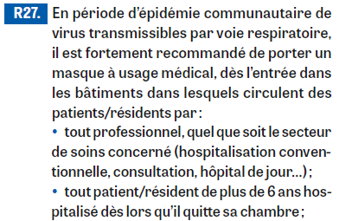
sommaire
7/ Diagnostic de tuberculose invalidé. La grippe à virus influenza avait finalement été diagnostiquée à J3. Epidémie de grippe en cours sur le territoire. À J12 la patiente est transférée en SMR ; Amélioration clinique avec aérosolthérapie ; Qualité de ventilation conforme.
Qualité ventilation | Micro-organismes | Exposition
Ventilation conforme | Absence de pathogène contagieux (catégorie A, B ou C) | Épidémie de grippe en cours
Précautions Standard +
Mesures collectives pour la prévention en période épidémique
Aérosolthérapie = privilégier une chambre individuelle
Notes:
La durée des précautions respiratoires à mettre en place lors d’infection à virus influenza (grippe) est de 7 jours inclus après le début des symptômes*. A J12, seules les précautions standard sont donc à respecter.
Le port de masque à usage médical** et les lunettes de protection sont recommandés en cas de risque d’exposition par projection ou aérosolisation à un produit biologique d’origine humaine.
En période épidémique communautaire, *** il est fortement recommandé de porter un masque à usage médical dès l’entrée dans les bâtiments dans lesquels circulent des patients ou résidents, par les professionnels, patients et résidents. R27.
*Guide SF2H 2024: Prévention de la transmission respiratoire, p118
** Guide SF2H de 2017: Actualisation des précautions standard, P15 (R18)
***Guide SF2H 2024 pour la prévention de la transmission respiratoire, p28
La période d’épidémie communautaire de virus respiratoire syncytial (VRS) et virus influenza est établie selon les données du Bulletin épidémiologique hebdomadaire public par Sante publique France (incidence régionale > au seuil épidémique). Elle correspond généralement à la période couvrant le début de l’épidémie de VRS jusqu’a la fin de l’épidémie de grippe, et en tenant compte de l’évolution de l’incidence communautaire de l’infection à coronavirus du syndrome respiratoire aigu sévère (SARSCoV-2).
En cas de difficulté d’accès a une chambre individuelle, il est fortement recommandé de placer prioritairement en chambre individuelle, les patients avec PGA (Pratique Générant des Aérosols)

Slide 18
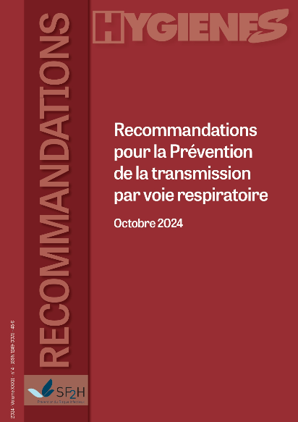

Pour aller plus loin….
Contacter le CPias de votre région : CPias Accueil

